Slide 1
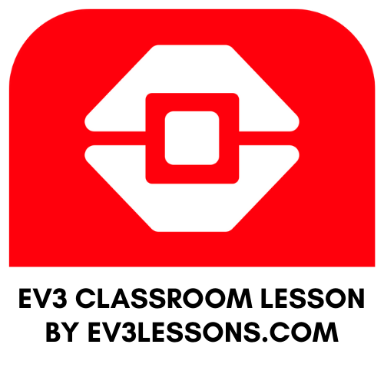
INTERMEDIATE PROGRAMMING LESSON
Introducere în MY BLOCKs (Blocurile mele)

Slide 2
Obiectivele lecției
Învățăm cum să construim blocuri personalizate în software-ul EV3 Classroom Software (My Blocks)
Aflăm de ce este util un bloc personalizat
Învățăm să construim un My Block cu intrări și ieșiri (Parametrii)

Slide 3
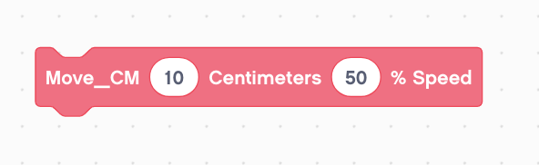
Ce este un My Block ?
Un My Block este o structură creată din de unul sau mai multe block-uri grupate într-un singur block.
My blocks sunt practic propriile blocuri personalizate
Odată creat un My Block, îl puteți utiliza în mai multe programe
La fel ca orice alt bloc din EV3, block-urile My Blocks pot avea atât intrări, cât și ieșiri (parametri)
Cele două blocuri de mai sus sunt exemple de my blocks:
Move_CM - îi spune robotului să se deplaseze cu numărul de centimetri pe care l-am introdus
Veți crea acest My Block în lecția următoare

Slide 4

Când folosiți un bloc My Block?
Ori de câte ori robotul va repeta o acțiune în cadrul programului dvs.
Atunci când codul se repetă într-un alt program
Organizează și simplifică codul

Slide 5
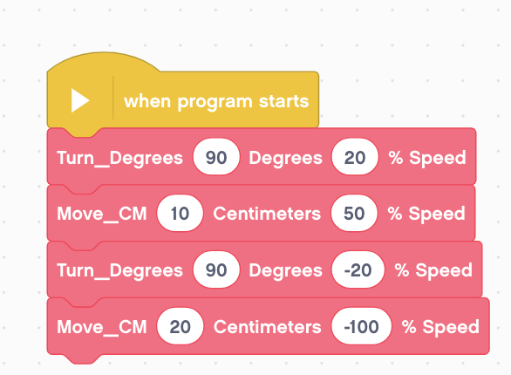
De ce să construim My Block-uri?
Datorită My Blocks , codul tău va arăta astfel...
Acest lucru face codul dumneavoastră mai ușor de citit și mai ușor de modificat!

Slide 6
Ce face ca un My Block să fie util?
Notă: Construirea unui My Block cu parametri de intrări și ieșiri le face mult mai utile. Cu toate acestea, trebuie să aveți grijă să nu faceți un My Block prea complicat.
Întrebare: Uitați-vă la lista de trei blocuri My Blocks de mai jos. Care credeți că sunt cele mai utile pentru a le folosi?
Move5CM (Mișcă robotul cu cinci centimetri)
MoveCM cu un centimetru și o intrare de putere
MoveCM cu intrări de centimetru, putere, unghi, frână, etc.
Răspuns :
Move5CM poate fi folosit des, dar veți fi nevoit să faceți alte My Blocks pentru alte distanțe. Acest lucru nu va putea fi remediat ulterior.
MoveCM cu centimetrii și puterea ca intrări este probabil cea mai bună alegere.
MoveCM cu centimetri, putere, unghi, frână, etc. ar putea fi cel mai ușor de personalizat, dar unele dintre intrări s-ar putea să nu fie folosite niciodată.

Slide 7
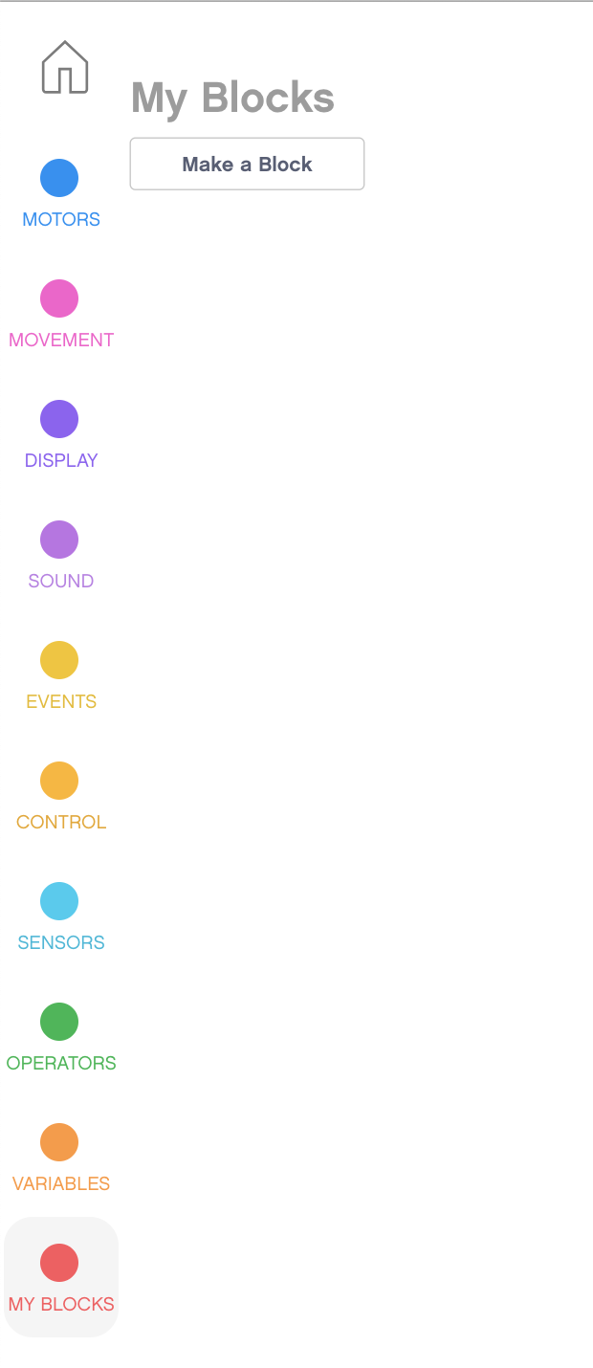
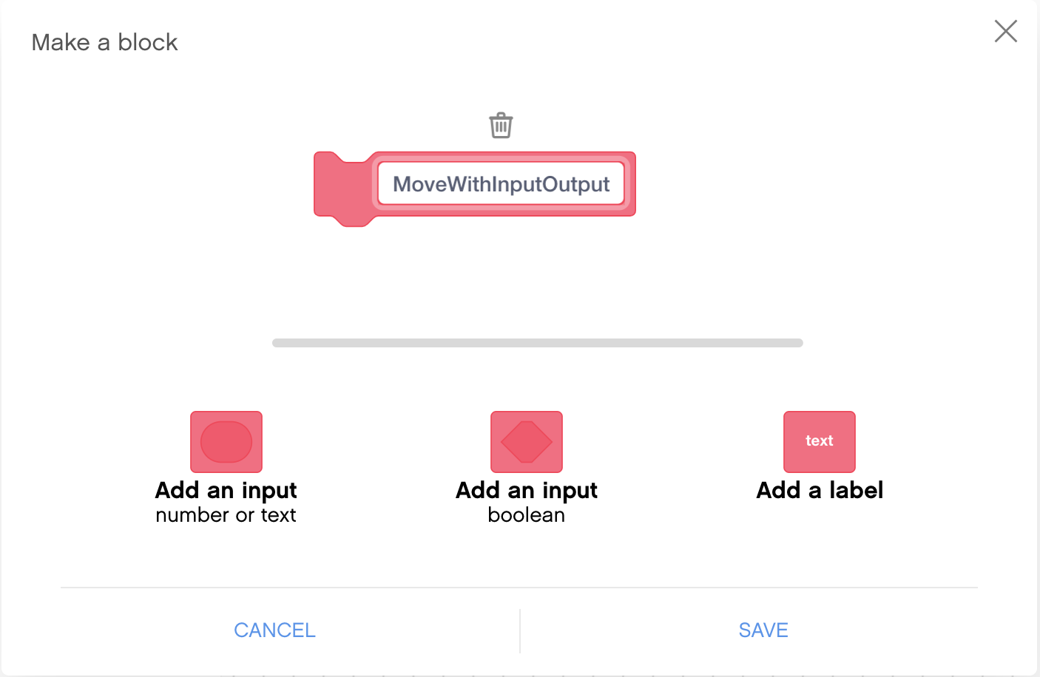
Pasul 1: Creați un My Block
Mergeți la fila My Blocks din partea stângă și selectați "Make a Block".
Sunteți apoi direcționat către meniul Block Making.
Introduceți numele blocului

Slide 8
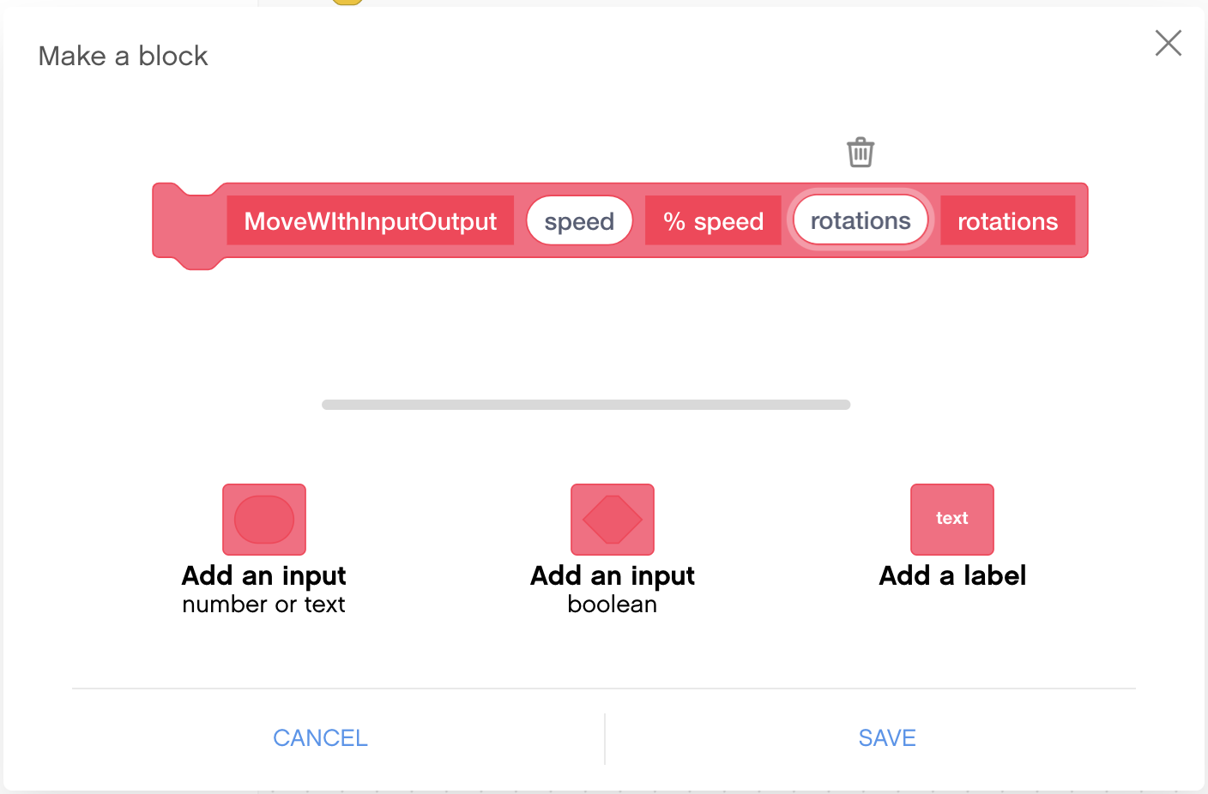
Pasul 2: Adăugați intrări și etichete
Utilizați butoanele de sub bloc pentru a adăuga intrări. Puteți adăuga intrări numerice sau text, precum și booleene (adevărat/false).
Etichetele pot fi utilizate pentru a indica ce reprezintă fiecare intrare atunci când utilizați My Block în programele voastre.

Slide 9
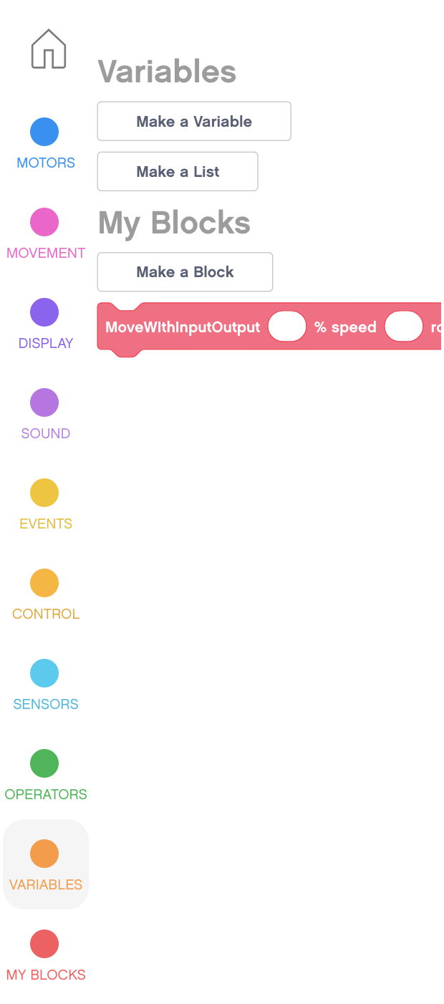
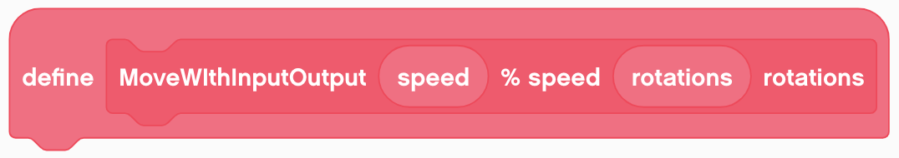
Pasul 3: Locația blocului meu
După ce faceți clic pe "Save", apare block-ul Define Block în canvas.
Codul pentru blocul "My Block" se află sub "Define Block".
În plus, blocul My Block poate fi găsit acum în fila Blocuri. Pentru a utiliza Blocul meu în codul dvs., pur și simplu trageți blocul.
Notă: Block-ul meu din EV3 Classroom poate fi utilizat doar în cadrul unui singur proiect.

Slide 10
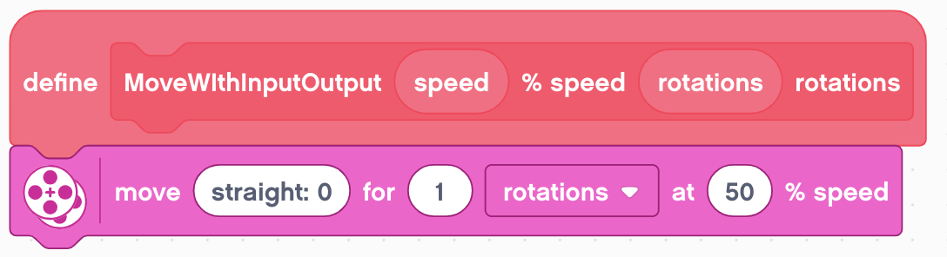
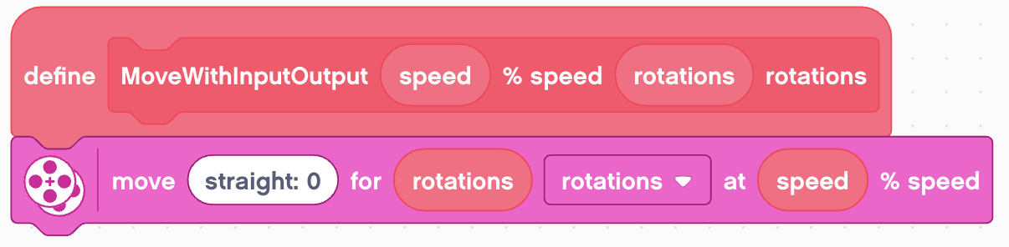
Pasul 4: Definirea blocului meu
Adăugați blocurile de programare pe care le doriți în My Block (Blocul meu) în secțiunea Define Block (Definiți blocul).
Pentru a utiliza intrările din blocul My Block, trageți intrările ovale din Define Block în locurile în care aveți nevoie de ele, așa cum se arată în imaginile din dreapta.
Codul din dreapta stabilește un bloc My Block care preia viteza și rotațiile și se mișcă direct cu viteza și rotațiile introduse.

Slide 11
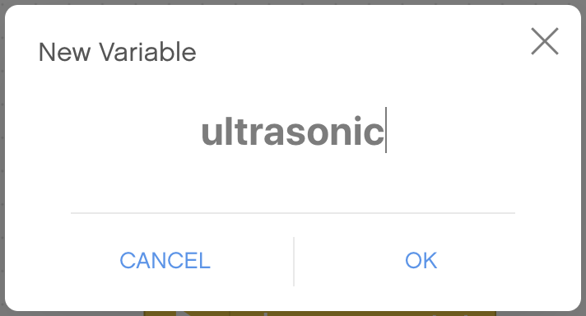
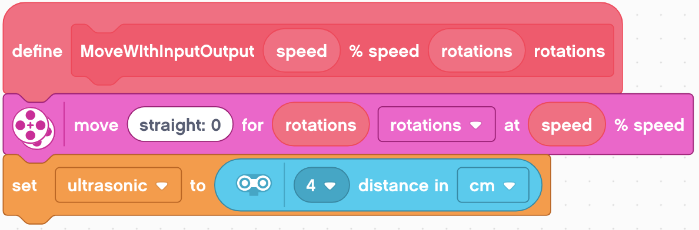
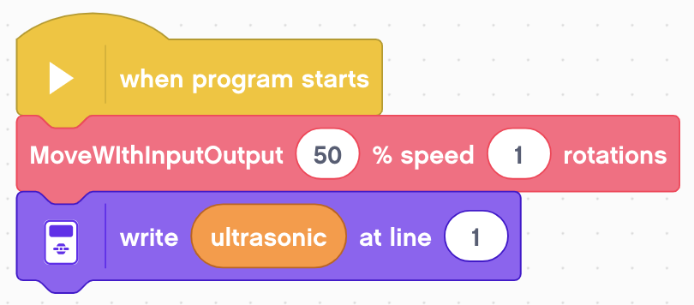
Pasul 5: Adăugarea de ieșiri
Spre deosebire de My Blocks din EV3-G, nu puteți defini ieșiri. Iată o soluție de rezolvare.
Definiți o variabilă pentru a stoca valoarea de ieșire.
Scrieți datele pe care doriți să le introduceți în variabila din interiorul blocului My Block.
Utilizați variabila în codul principal
În codul din dreapta My Block-ul citește senzorul cu ultrasunete, îl setează la o variabilă.
Valoarea poate fi utilizată ulterior în program, cum ar fi imprimarea pe ecran.

Slide 12
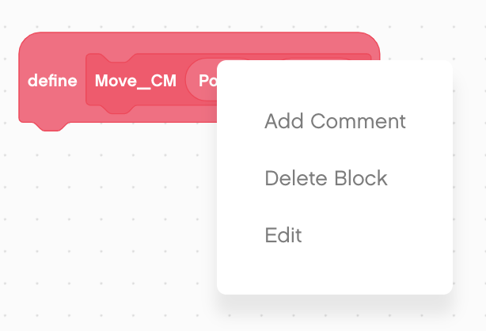
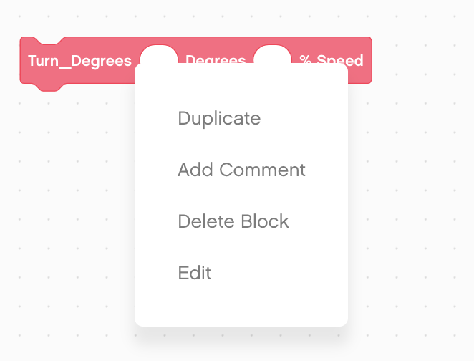
Cum să modificați sau să ștergeți un My Block
Dați clic dreapta pe un My Block din planul de programare și selectați "Edit" (Editare) pentru a edita My Block-ul
Acest lucru vă va duce înapoi la ecranul de creare a block-ului, unde puteți edita numele, adăuga intrări sau șterge intrări.
Pentru a șterge, trebuie mai întâi să faceți clic dreapta și să apăsați Delete pe toate utilizările block-ului din programul dumneavoastră. Apoi, puteți apăsa butonul de ștergere pe definiția block-ului meu.

Slide 13
Credite
Această lecție de Mindstorms a fost realizată de Sanjay Seshan și Arvind Seshan.
Mai multe lecții sunt disponibile pe ev3lessons.com
Această lecție a fost tradusă în limba română de echipa de robotică FTC – ROSOPHIA #21455 RO20
Această lucrare este licențiată sub Creative Commons Attribution-NonCommercial-ShareAlike 4.0 International License.

